Slide 1
LESSON 7 全球化與永續發展

Slide 2
課程大綱
壹
全球化對當代國家治理帶來哪些挑戰？
貳
如何面對全球化？
參
我國在全球競爭與合作的地位與處境為何？

Slide 3
壹
全球化對當代國家治理帶來哪些挑戰？

Slide 4
全球化現象
指由於跨國的生產、文化擴散以及資訊科技的發展，形成一種超越國界、種族、空間和文化的社會關係與文化現象，促使各個國家或區域之間產生強烈的依存關係形成了當代的「地球村」（global village）。

Slide 5
時事議題
17 Media 近日公開「亞洲直播主特色大調查」結果，分析亞洲各地直播主的特色，其中台灣實況主以斜槓青年當道，超過 6 成 (65%) 的簽約主播兼顧直播與原本工作，更有 2 成 (25%) 的簽約主播兼職兩份工作，呈現多元的職涯選擇。香港主播則才華洋溢，才藝型主播眾多，包含吉他、二胡等樂器表演，更有主播擔任 DJ 或表演戲劇，在平台上大秀才藝，展現豐富的自創內容。
Notes:
https://gnn.gamer.com.tw/4/177914.html

Slide 6
時事剖析
有人說，這波直播熱潮就像是泡沫，時間久了就退了，什麼也留不下。但或許有更多人相信，直播是下一世代的社交方式、是娛樂圈的革新、是企業不可或缺的工具，也是人類本性的回歸。

Slide 7
就算直播真的是泡沫又如何？獵豹移動副總裁暨Live.me負責人何雁丹認為，「好像每個風颳過來，大家都會說泡沫，但我覺得有泡沫的時候就應該去，為什麼不趁這個機會先把自己站上台階呢？」與其從負面的角度去解讀，倒不如把泡沫看做是趨勢的反應，她反問：「為什麼這起泡沫，那不起泡沫？」。

Slide 8
議題小考箱
Q：請問「直播」呈現了全球化的哪一項特色？
A：參考答案：資訊連結與文化擴散

Slide 9
一 、全球化與全球在地化
（一）全球化的意涵
全球化是一種過程，透過人造衛星、網際網路和大眾傳播等資訊科技，使跨國界的工業商品與流行文化擴散到世界各地，形成全球性的社會關係與文化現象。
全球往來聯繫遠距活動的擴張化、互賴程度的深入化與時空壓縮的迅速化。

Slide 10
全球化對當代國家帶來哪些挑戰
隨著全球化來臨，國家的權力逐漸被侵蝕
從全球金融危機、全球人口流動與族群衝突，到全球生態問題及全球文化認同問題，都是單一國家難以獨力解決的
以下從三個面向討論全球化對當代國家治理的挑戰：
經濟面 | 社會面 | 環境面

Slide 11
一、經濟面：為追求經濟成長
傳統國家：專注於國內的基礎建設與產業發展 全球化：國際金融與貿易的流通 現代國家：須關注全球經濟
舉例：2008年金融海嘯源自美國雷曼兄弟控股公司（Lehman Brothers Holdings Inc.）宣告破產，隨即引發全球股票市場大跌，造成許多金融機構的倒閉，並在許多國家引發一系列的金融危機。

Slide 12
我國經濟成長與國際貿易息息相關，2008 年金融海嘯重創全球經濟，我國貿易成長也因此呈現衰退現象，顯示我國也難逃全球金融危機之衝擊。

Slide 13
二、社會面
公共衛生 與 疾病防治 | 2003 年我國爆發的嚴重急性呼吸道症候群（Severe Acute Respiratory Syndrome, SARS），即是自中國蘇州的臺商返國造成全國疫情爆發。
毒品交易 與 跨國犯罪 | 日本近年來查獲多起來自我國的毒品走私。 我國詐騙集團在非洲肯亞被查獲。

Slide 14
伊波拉病毒自西非傳出死亡案例後便在西非各國快速蔓延，由於全球跨國人口移動將加速疾病的傳播，右圖顯示藉由航空運輸可能會遭到傳染的國家與地區。

Slide 15
社會面
貧富差距擴大 | 因全球貿易與跨國企業
國際移工 移民議題 | 經濟弱勢與文化差異使國際移工或移民常受到歧視與壓迫。

Slide 16
生活實例
聯合報報導：
康寧大學涉及透過違法人力仲介招收斯里蘭卡外籍生，他們還沒申請到工作證，就違法打工，包括到台南當屠宰工；今天甚至傳出這名仲介業者，多年前曾因涉嫌以引進雜技團名義，仲介大陸等國外女子來台賣淫被法辦，教育部也覺得很離譜，強調康寧不能推說完全不知情，要負起善後責任。
(2018-11-06)

Slide 17
日常小考箱
Q：請問此則新聞是全球化所帶來哪一個面向的挑戰？
A：參考答案：社會面

Slide 18
三、環境面
生物多樣性 |  | 1970 至 2020 年的五十年內，全球野生動物種群數量將減少 67%。
以我國為例
海洋資源濫用 | 大量濫捕導致近海漁業枯竭。 遠洋漁業因漁船漁獲登記不實等問題遭歐盟列入「非法漁業」的黃牌警告。
碳排放量 | 我國人口占世界人口比例僅千分之3，但碳排放量卻占接近世界的百分之1，在全球排名第 21 名。

Slide 19
2019 年3 月， 一隻懷孕的柯氏喙鯨（右圖）於臺灣花東海岸擱淺，體內塞了許多人造垃圾。巧合的是菲律賓次日也發生一起柯氏喙鯨的擱淺，因體內塞滿40 公斤的人造垃圾，最終在脫水、飢餓狀態下死亡。

Slide 20
生活小考箱
Q：石虎滅絕議題表示我國在全球化的挑戰下，在環境層面遇到什麼樣的挑戰？
A：參考答案：生物多樣性

Slide 21
生活實例
新聞報導：苗栗再次傳出石虎遭車撞吐血而亡的路殺事件，苗栗縣政府也證實，地點位於苗140線明隧道西側路段，研判應該是石虎從火炎山下來準備穿越道路至大安溪河床覓食時，當場遭路過車輛撞擊死亡。目前在全台灣估計只剩下300-500隻的石虎，主要棲地位於苗栗山區，但是開發案、陷阱毒殺等問題，卻讓這種珍貴的保育野生動物岌岌可危。
資料來源：民報2017-03-08

Slide 22
貳
如何面對全球化？

Slide 23
面對全球化的衝擊，我們要如何面對?
順應或是拒絕全球化?
從食衣住行育樂日常生活方面思考~
從文化發展思考~
從國家發展思考~

Slide 24
國際社會如何面對全球化議題?

Slide 25
一、「永續發展」的目標與理念
聯合國於 1992 年成立「全球治理委員 會」（Commission on Global Governance），並在 1995 年發表「我們的全球夥伴關係報告」（Our Global Neighborhood），
全球治理是透過各國政府、政 府間國際組織、非政府國際組織，以及個人的合作， 以共同價值進行國際議題協調與解決。

Slide 26
在全球思考 的層次下，全人類的永續發展即成為共同價值的重要核心理念。
1987 年聯合國「世界環境與發展委員會」（World Commission on Environment and Development）發表我們共同的未來（Our Common Future）一書，
永續發展定義：「能滿足當代需求，同時不損及後代需求滿足的發展」。

Slide 27
永續發展的原則
(一)公平性 | (二)永續性 | (三)共同性
發展應考量跨世代間與同世代的公平性。 | 自然資源與環境是有限的，人類經濟發展不能超越環境承載力。 | 各國永續發展的策略雖不一致，公平性與永續性應是共同的原則。

Slide 28
生活實例
經濟部能源局邀您響應節能月

Slide 29
日常小考箱
Q：請問影片中強調永續發展的哪一個概念？
A：參考答案：公平性。

Slide 30
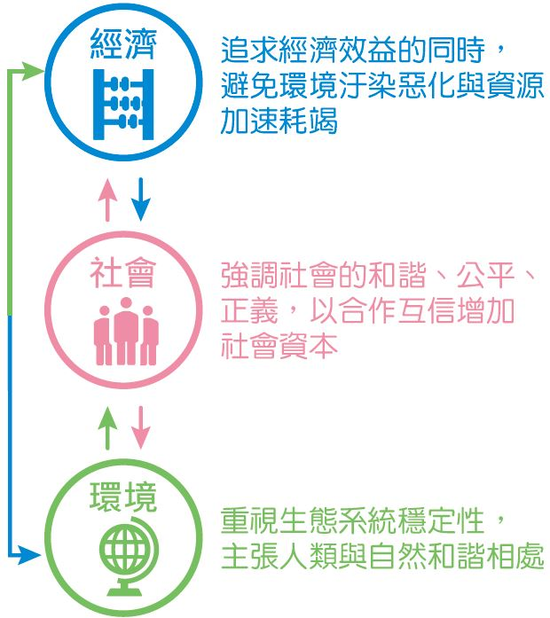
永續發展內涵應包含經濟、社會與環境三個面向，兼容並蓄、不斷改善，才能實現跨世代的公平與正義。

Slide 31
2015年聯合國發展高峰會發布了「翻轉我們的世界：2030永續發展方針」（Transforming our world: the 2030 Agenda for Sustainable Development），
內容基於實踐平等與人權進 一步規劃出 17 項永續發展目標（Sustainable Development Goals, SDGs），做為成員國跨國合作的原則。

Slide 32
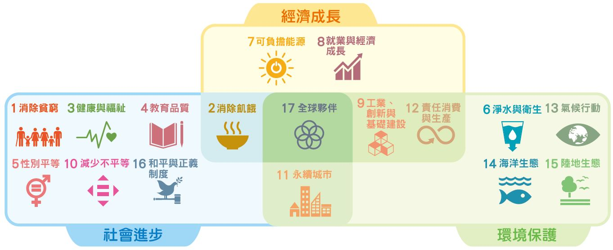
聯合國發展高峰會提出的17 項永續發展目標，可進一步將其分別融入經濟成長、社會進步及環境保護三面向。

Slide 33
以全球暖化為例--我們可以怎麼做，才能降低全球暖化？

Slide 34
二、可以怎麼做？──以全球暖化為例
全球暖化（global warming）是地表與海洋氣溫持續上升，並且預期會再上升的現象，
地表氣溫上升 | 海水溫度上升
可能促成熱浪、酷寒、旱災與洪患等極端天氣的發生。 | 則會使南北極冰山崩解，使海平面上升，淹沒許多島嶼和沿海低窪地區。

Slide 35
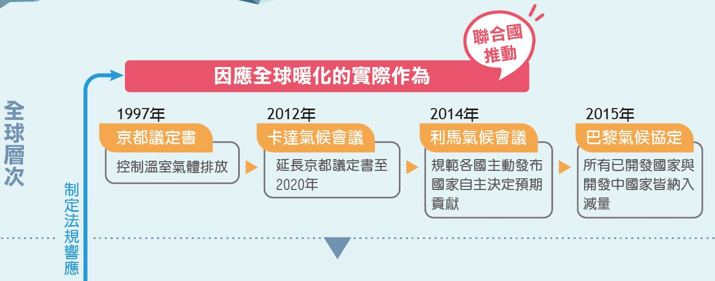
我們可以怎麼做？
(一)全球層次

Slide 36
我們可以怎麼做？
(二)國家層次
美國於「空氣清潔法案」（Clean Air Act）中增列航空業碳排放管理規範。 荷蘭則於 2017 年啟用全球最大離岸風力發電，可供應 150 萬人生活用電，並減少 125 萬噸碳排放。 我國2015 年通過「溫室氣體減量及管理法」，管制新建廠房之溫室氣體並提供企 業獎勵金進行減碳。

Slide 37
低碳生活
(三)個人層次
碳足跡： 唐從聖 碳足跡科學原理動畫 碳足跡計算網站： https://ecolife.epa.gov.tw/Cooler/check/Co2_Countup.aspx

Slide 38
三、永續發展與全球化間的緊張關係
國家
利益
全球利益
強勢
國家
弱勢國家

Slide 39
美國總統布希退出京都議定書
美國總統川普退出巴黎協定
永續發展
全球化

Slide 40
時事議題
新聞報導：美國總統川普表示，美國政府上週發布報告警告，如果放任碳排放持續增加，導致氣候變遷加劇，國家將蒙受龐大經濟損失，川普在白宮說：「我不相信。」
他又說，如果其他國家沒有付出行動，美國也不會採取措施減少排放。川普說，他看了「部分」內容，寫得「還可以」。
Notes:
資料來源：http://technews.tw/2018/11/27/warming-will-cause-billions-of-losses-in-the-united-states/

Slide 41
他拒絕接受「國家氣候評估」（National Climate Assessment）提出的重要警告，報告提到「如果沒有實質且永續的全球減緩措施」，這個世紀結束前，美國將因氣候變遷損失數千億美元。
川普又說：「不，不，我不相信。」他說：「你們必須涵蓋到中國、日本、所有亞洲國家與所有其他國家。這份報告只提到我們國家。

Slide 42
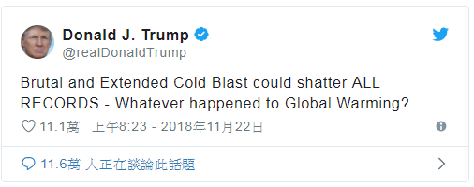
時事議題
川普在推特（Twitter）的發文
延伸閱讀：
美政府警告暖化將致千億損失，川普：我不信
Notes:
資料來源：http://technews.tw/2018/11/27/warming-will-cause-billions-of-losses-in-the-united-states/

Slide 43
議題剖析
美國政府發表一份重量級的氣候變遷報告，警告美國若不再採取措施應對全球暖化，美國到了2100年將縮減10%的國內生產總值，對於不相信全球暖化的美國總統川普來說，這項報告可說是一記警鐘。 報告強調氣候變遷對於經濟、健康以及環境的毀滅性影響。報告指出，全球暖化帶來的極端氣候「已經變得更加頻繁、強烈，影響範圍廣大，持續時間也長。」
Notes:
資料來源：http://technews.tw/2018/11/27/warming-will-cause-billions-of-losses-in-the-united-states/

Slide 44
報告更指出，自2015年以來，氣候帶來的災害已經讓美國損失近4000億美元（新台幣12.4兆元）。 氣候變遷真有其事嗎？在懷疑論者眼中這全是大騙局。氣候變遷懷疑論者表示，有很多問題還沒有定論，像是導致全球暖化的成因是什麼、到底是不是真的、有多嚴重、可以逆轉嗎，這些根本沒有所謂氣候災難的證據，人類如今是在極端氣候的史上最低點；美國總統川普表示，歐巴馬老愛提全球暖化，但這些大多都是騙局。

Slide 45
議題小考箱
Q：請問川普退出有關全球暖化的國際協議為何？
A：參考答案：巴黎協議。

Slide 46
参
我國在全球競爭與合作的地位與處境為何？
我們可以怎麼做?

Slide 47
一、政治層面—國際地位與政治承認
參與聯合國的挑戰
我國退出聯合國後，因為「一個中國原則」受到中國的打壓，導致我國在國際政治地位上受到壓抑，亦無法參與官方國際組織。
透過邦交國向聯合國遞交提案，表達我國願意餐與聯合國的意願。

Slide 48
二、企業層面—全球產業分工與貿易
全球化因為各國經濟發展條件不同→產業分工
美、日(先進技術)→提供給台灣、韓國(代工)→中國、東南亞組裝→行銷全球

Slide 49
為了爭取貿易利益，我國也積極參與國際經貿組織:

Slide 50
二、企業層面—全球產業分工與貿易
以「中華臺北」名義加入 亞太經濟合作會議(APEC) | 以「臺灣、澎湖、金門及馬祖個別關稅領域」之名加入世界貿易組織(WTO)
參與多邊的貿易談判，提升我國經濟利益

Slide 51
全球產業分工與貿易—企業層面
中國 | 臺灣
以廣大的勞動市場和低廉的生產成本吸引各國企業投資。 | 西進中國
扶持自己的本土企業，透過各種方式獲取我國的技術與管理人才。 | 逐漸失去產業優勢
互補關係→競爭關係

Slide 52
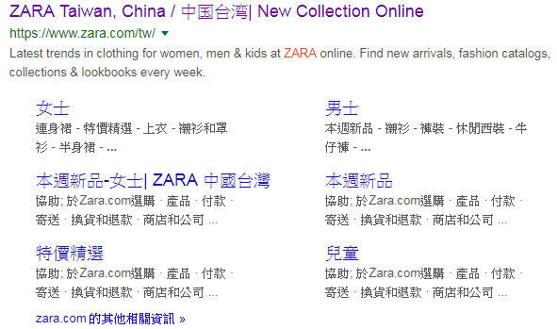
由於政治承認的問題，中國無處不在打壓我國， 甚至對外國企業亦然。

Slide 53
三、民間非政府組織與個人層面－國際援助與全民外交
落實「全民外交」理念，2000年成立「非政府組織國際事務委員會」
1.扮演各類性質非政府組織國際事務之聯繫平臺 | 2.與國內非政府組織建立夥伴關係(台灣志願服務交流協會、國際特赦組織)

Slide 54
時事議題
關鍵評論報導：2019年3月，我國自主舉辦非洲豬瘟預防研討會，邀中國學者與會。但今日世界動物衛生組織（OIE）主辦、中國協辦在北京召開的非洲豬瘟國際研討會，我國卻未獲邀請。
延伸閱讀：
只剩海南島沒淪陷的中國辦「非洲豬瘟」研討會，又排擠台灣
Notes:
資料來源：https://www.thenewslens.com/article/116903

Slide 55
議題剖析
《蘋果日報》報導，農委會防檢局副局長杜文珍表示，OIE每年會舉辦很多會議，但一般不是對外開放的，也不是說報名就可以參加，必須是被邀請的，有些會議室針對只有該領域的人士進行邀請，由於無法看到議程談論內容，僅能猜測可能是邀請有非洲豬瘟相關經驗的專家。

Slide 56
議題剖析
《蘋果日報》報導，曾多次參與台灣非洲豬瘟會議、台大獸醫專業學院名譽教授賴秀穗表示，中國未邀請台灣參與會議很不應該，台灣是OIE老會員，比中國早，結果這麼重要的會議，特別是中國幾乎全國都感染的情況下，台灣深受疫情威脅，應該要讓台灣參加，這是動物疾病，又不是政治議題，非常不應該，態度惡劣，是國際笑話。賴秀穗説，如果中國認為台灣是一部分，那更應該保護台灣，怎麼會讓台灣天天處於危險的境界。

Slide 57
議題小考箱
Q：中國政府處處打壓台灣，主要是因為什麼因素？
A：參考答案：政治承認問題。

Slide 58
生活實例
同學在學校海報區看到這個研習活動
研習內容 | 課程講師
我國外交工作簡介 | 高副院長安 外交部外交及國際事務學院
青年參與國際 -介紹外交部主辦青年相關活動(如：青年大使、度假打工、外交特考等) -青年出國應注意事項 | 李執行長憲章 公眾外交協調會
便餐交流(高副院長、相關講座及學院資深資深同仁與参訓學員互動)
主辦單位保留課程、時間及講師變更之權利
Notes:
資料來源：全民外交研習營

Slide 59
議題小考箱
Q：請問這個研習活動可以看出我國在外交政策即使受到打壓，仍致力於推廣甚麼樣的外交形式？
A：參考答案：全民外交。

Slide 60
歷屆試題
◎所謂「農產品產銷履歷制度」有兩項特色：首先、必須確保產品產銷過程都要符合法定或自訂的規範；其次、消費者也可回溯生產過程,選擇自己信任或喜好生產者的產品。此制度需要獨立公正的驗證機構保證其可信賴度。另外，獲得履歷登記證明的產品,因為產銷過程力求符合環保生態要求，因此不僅成本較高,產品選擇也較少，

Slide 61
但相對而言，生產者與消費者卻也都能獲得較多保障，不僅能提升生產者的產品形象,不受黑心商品牽連，也減少環境破壞與產品不安全風險。
依上所述,此驗證制度主要是為了實現下列何項公共利益? 《105學測》
(A)避免農民被中盤經銷商所剝削
(B)協助生產者提升農業生產技術
(C)促進農業生產經營的永續發展
(D)提升農業主管機關的行政效率

Slide 62
解析： (C)農產品產銷履歷制度讓消費者可以回溯生產過程來選擇產品來源，有助於永續發展。(A) 短文並未提及中盤經銷商，僅描述履歷登記的產品可「不受黑心商品牽連」、「減少環境破壞與產品不安全風險」 (B)此驗證制度使生產過程透明化且更能信任，與協助生產者提升農業生產技術無關聯。(D)無法推論農業主管機關行政效率的有何變動。

Slide 63
延伸資訊
原文作者： Paul Hawken
譯者： 劉品均
繪者： 保羅‧霍肯（Paul Hawken）
出版社：聯經出版公司
出版日期：2019/01/16
Notes:
在《Drawdown 反轉地球暖化100招》裡，有100個實際有效的方法等著我們去實踐。其中有些方法我們早已有所耳聞，有些則是聞所未聞。從清潔能源到飲食習慣，從都市規劃到土地利用方式，從運輸的選擇到材料的運用，這些方法被證實不僅對減少碳排放有幫助，並在經濟上完全可行，並非紙上談兵。只要願意從生活中開始實踐，你我都能成為改變全球氣候危機的助力。從本書中教師可以提出更實際可行的做法，與學生一起討論落實在生活中。

Slide 64
延伸資訊
為什麼國際組織設總部在台灣，我們總覺得「不可能」？你我都忘了：其實台灣也是國際的一部分。
https://buzzorange.com/2017/07/24/why-taiwanese-feel-inferior-in-world/
Notes:
「臺灣人別再酸臺灣人！縱然國際情勢嚴峻，中共在側令我們如臨大敵，但 OISTAT 國際劇場組織執行長魏琬容認為臺灣人太習慣「不被看見」，臺灣人，不需要「走入」國際，我們已然國際，事實上沒有我們「國際」終將缺一角。此篇文章用簡潔而有力的方式闡述臺灣身為國際的一分子，但臺灣人習慣的思考方式、行為以及對自己國家的定位，可能都會使臺灣被看輕或忽視。國際組織的總部在臺灣是值得驕傲的一件事，要對自己有信心之外，也帶領臺灣走向國際。

Slide 65
延伸資訊
直播平台夯 瘋直播現象系列追蹤
https://news.pts.org.tw/article/390777
Notes:
這幾年，直播平台在全球竄起，形成一股無法忽視的自媒體風潮，台灣也沒有缺席。透過公視新聞的系列報導，深入探討「瘋直播」的現象與效應。看看「直播主播」到底跟傳統媒體的新聞主播有什麼不一樣。許多人看到直播商機，紛紛投入，但直播主為了吸引觀眾，可能使用一些較激烈、危險，甚至違法的方式直播，引起不少社會問題。學生除了是觀眾，也可能是直播主，透過此一系列報導，可以更了解直播現象。

